Slide 1

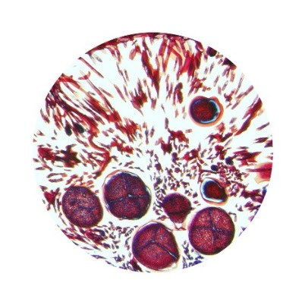
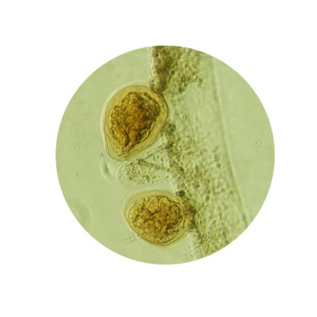
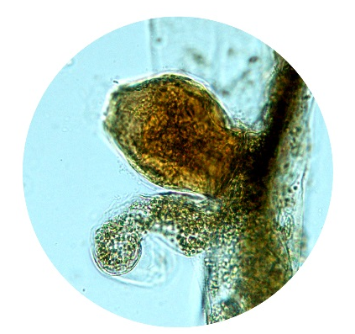
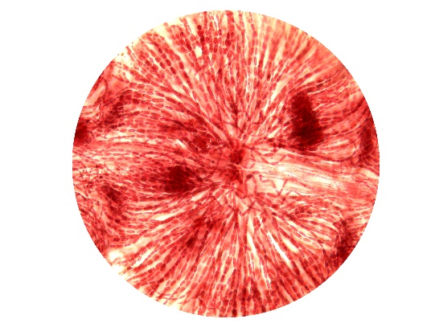
Cvičení číslo 2
Heterokontní řasy a ruduchy oddělení Heterokontophyta a Rhodophyta
Fylogeneze a diverzita rostlin-cvičení
Část sinice a řasy

Slide 2

Oddělení Heterokontophyta
Pleuronematický bičík (pohybový)
Akronematický bičík
Chromatofory se 4 membránami
Chlorofyl a, c
Fukoxantin, vaucheriaxantin
Olej, polyfosfátová zrnka – volutin
Třídy, které budeme pozorovat v tomto cvičení:
Chrysophyceae
Xanthophyceae
Phaeophyceae
Bacillariophyceae

Slide 3
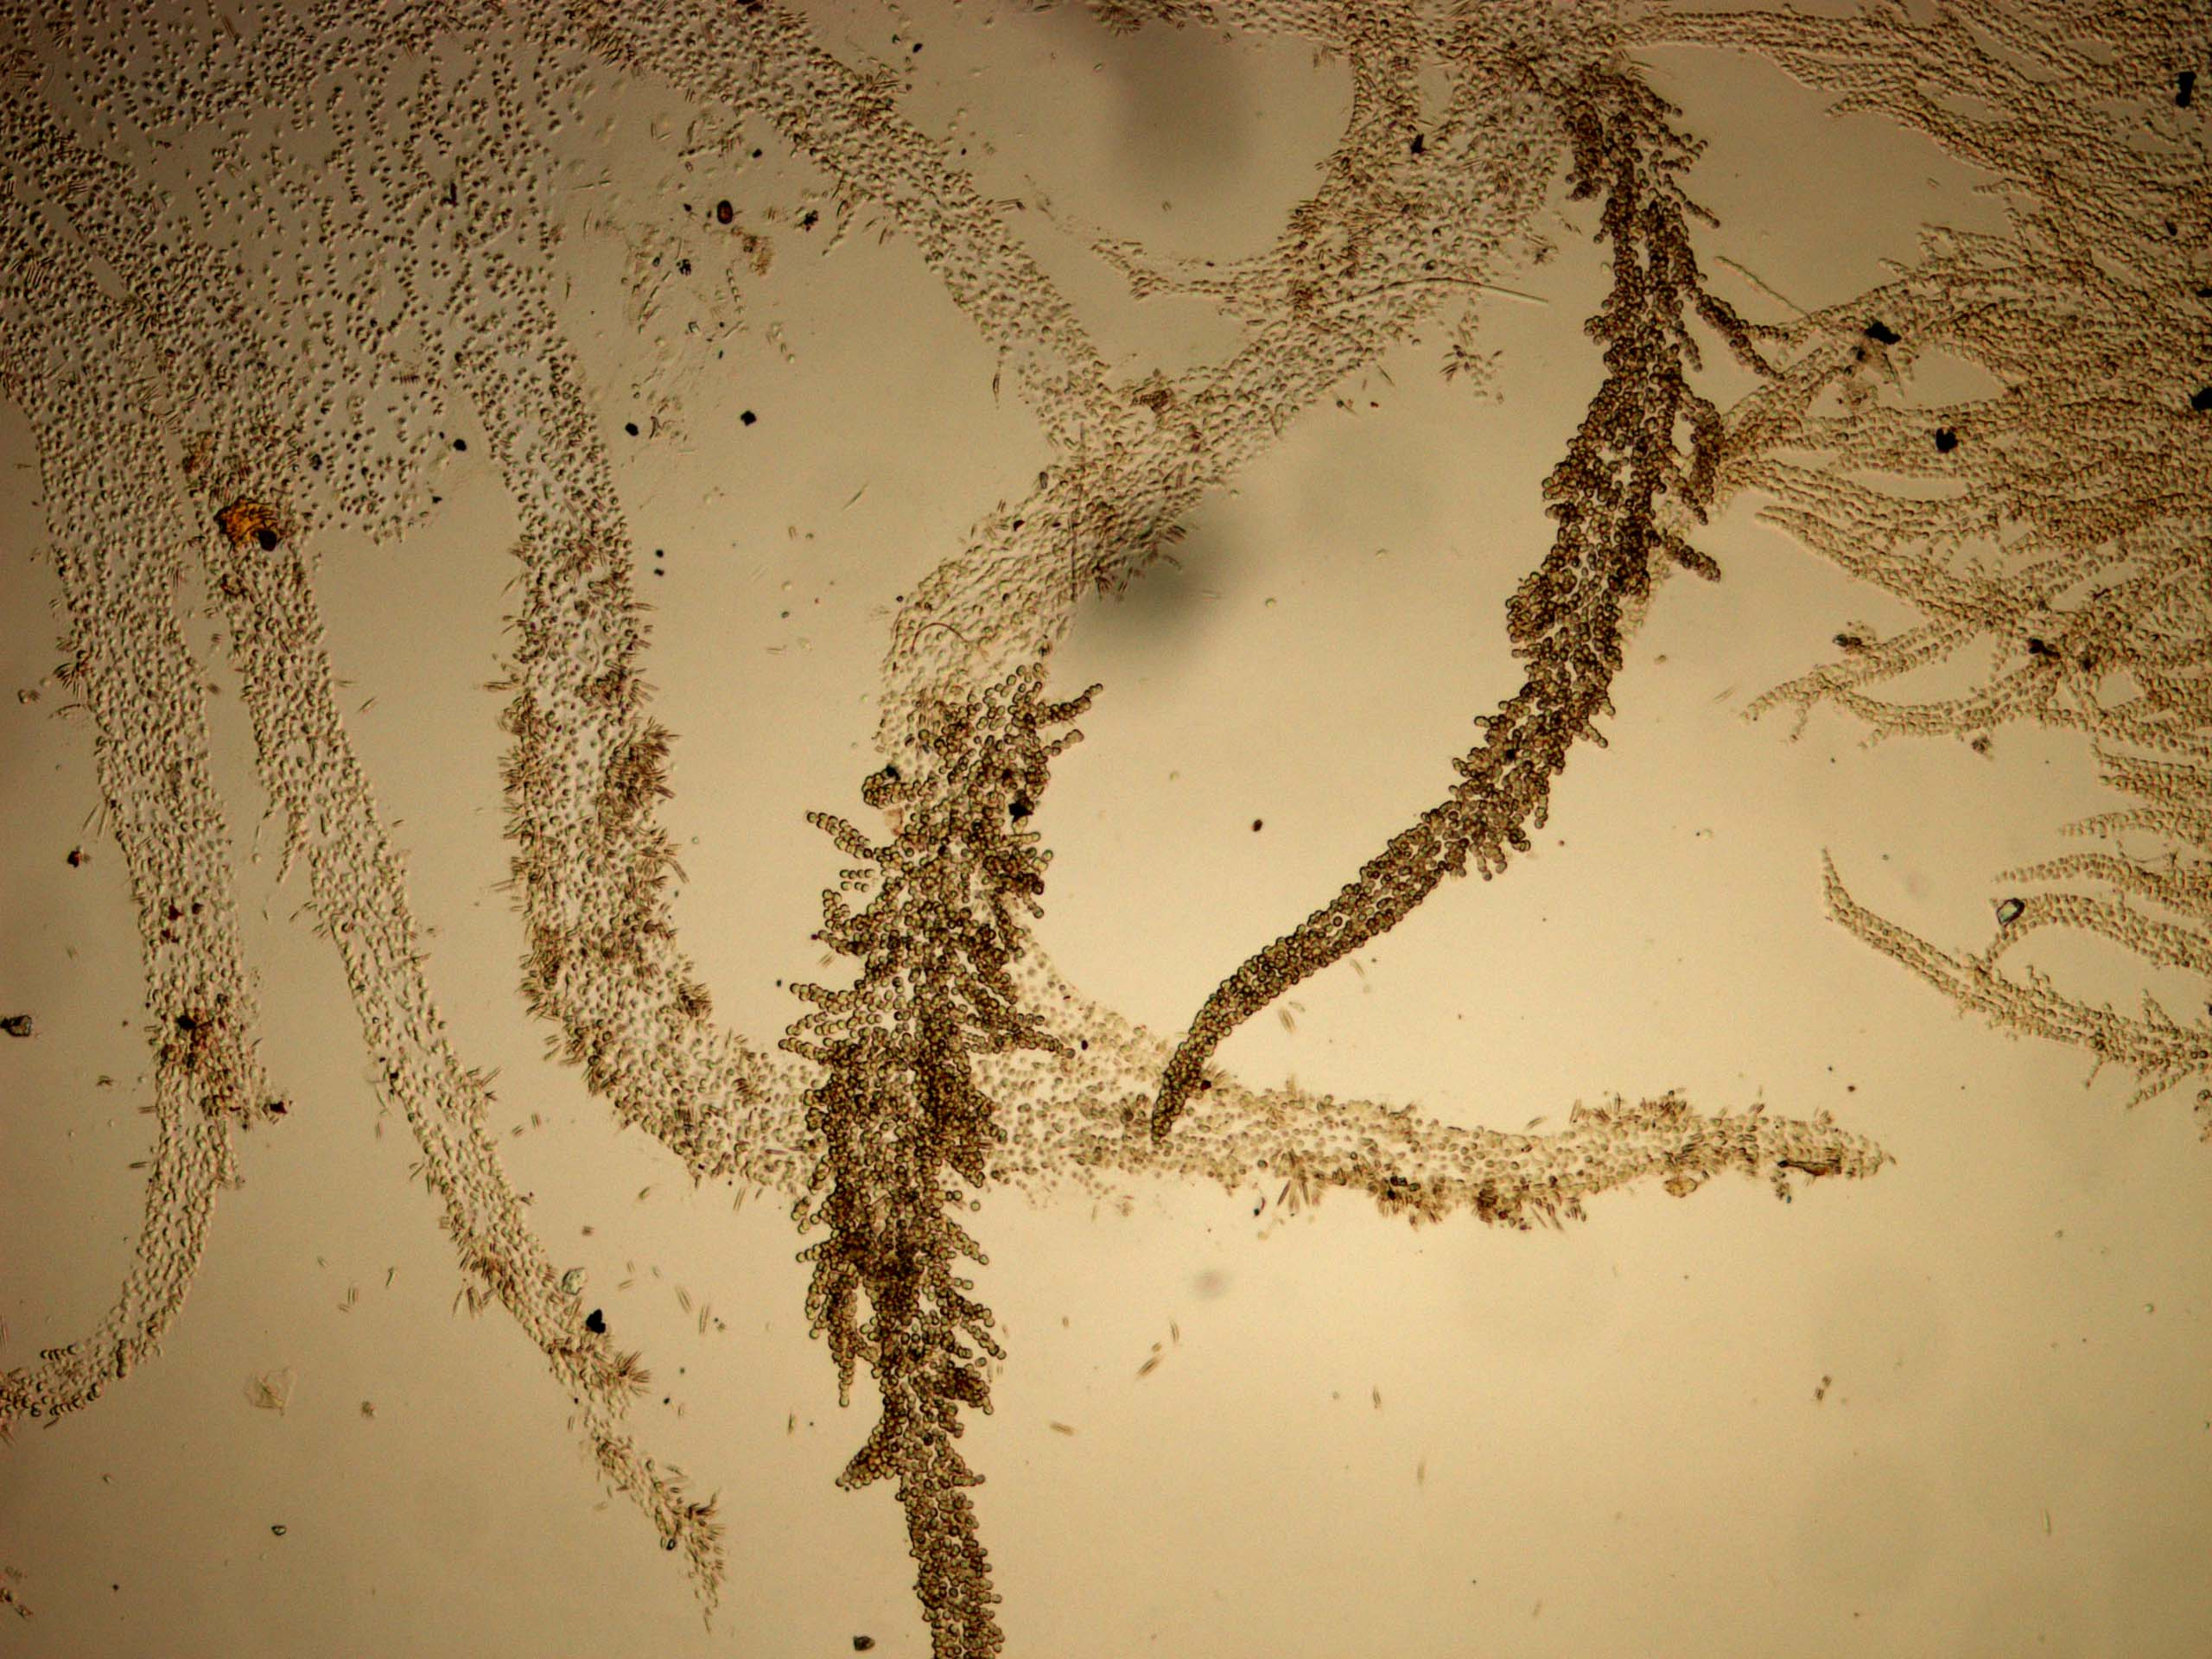
Hydrurus foetidus
Třída Chrysophyceae (zlativky)
Zvětšení 100x
Kapsální stélka

Slide 4
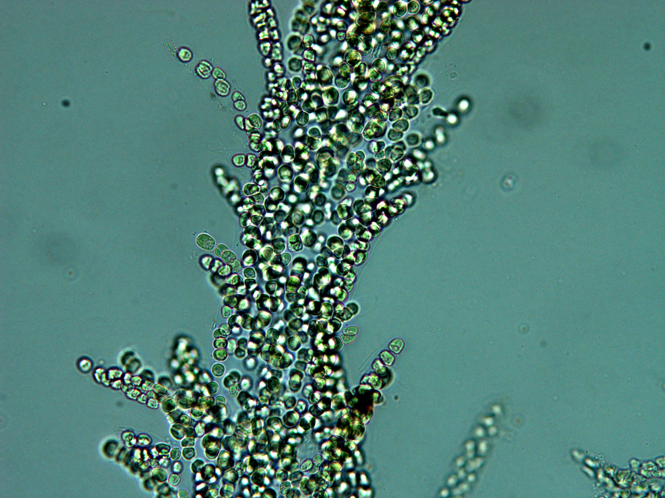
vegetativní buňky
Hydrurus foetidus
Třída Chrysophyceae (zlativky)
Zvětšení 400x
Kapsální stélka, vegetativní buňky

Slide 5
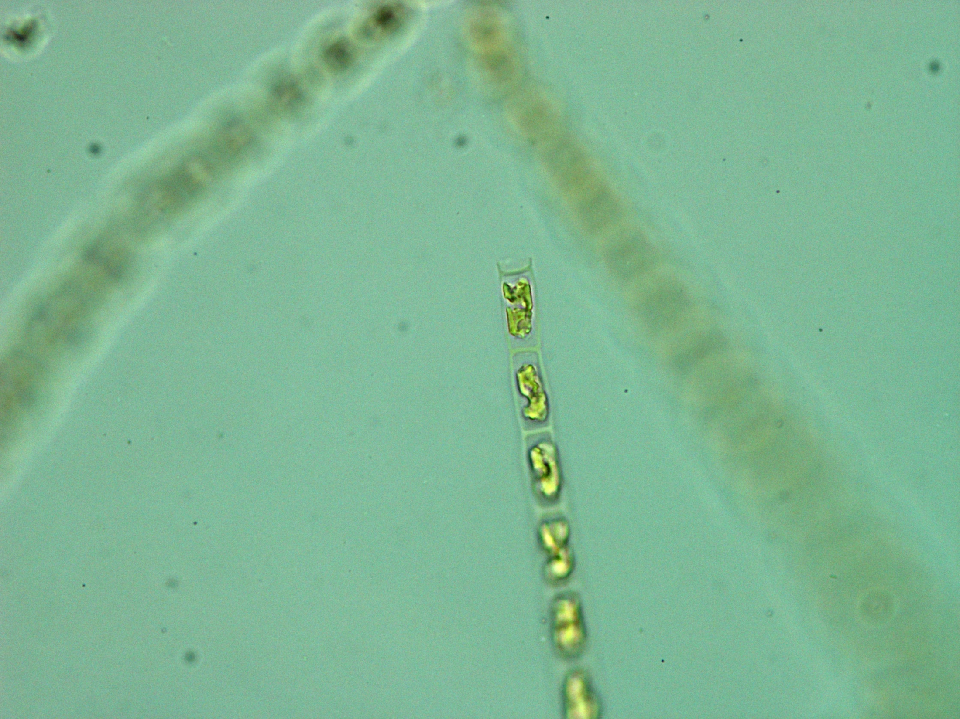
Tribonema sp
Třída Xanthophyceae
Zvětšení 400x
Vegetativní vlákno, H-kus

Slide 6
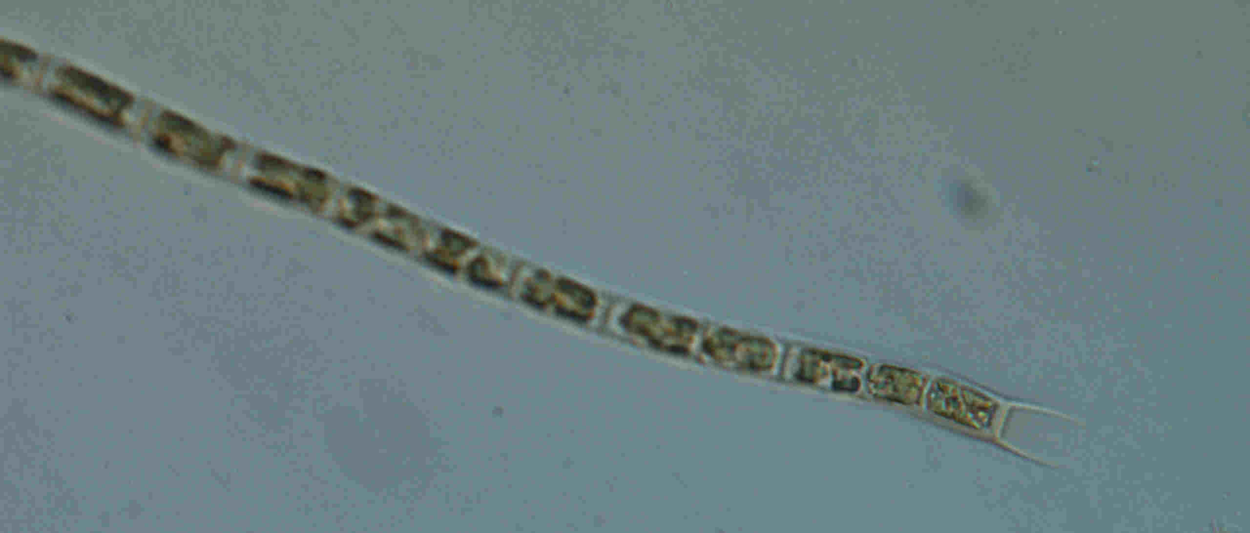
H-kus
Tribonema sp
Třída Xanthophyceae
Zvětšení 400x
Vegetativní vlákno, H-kus

Slide 7
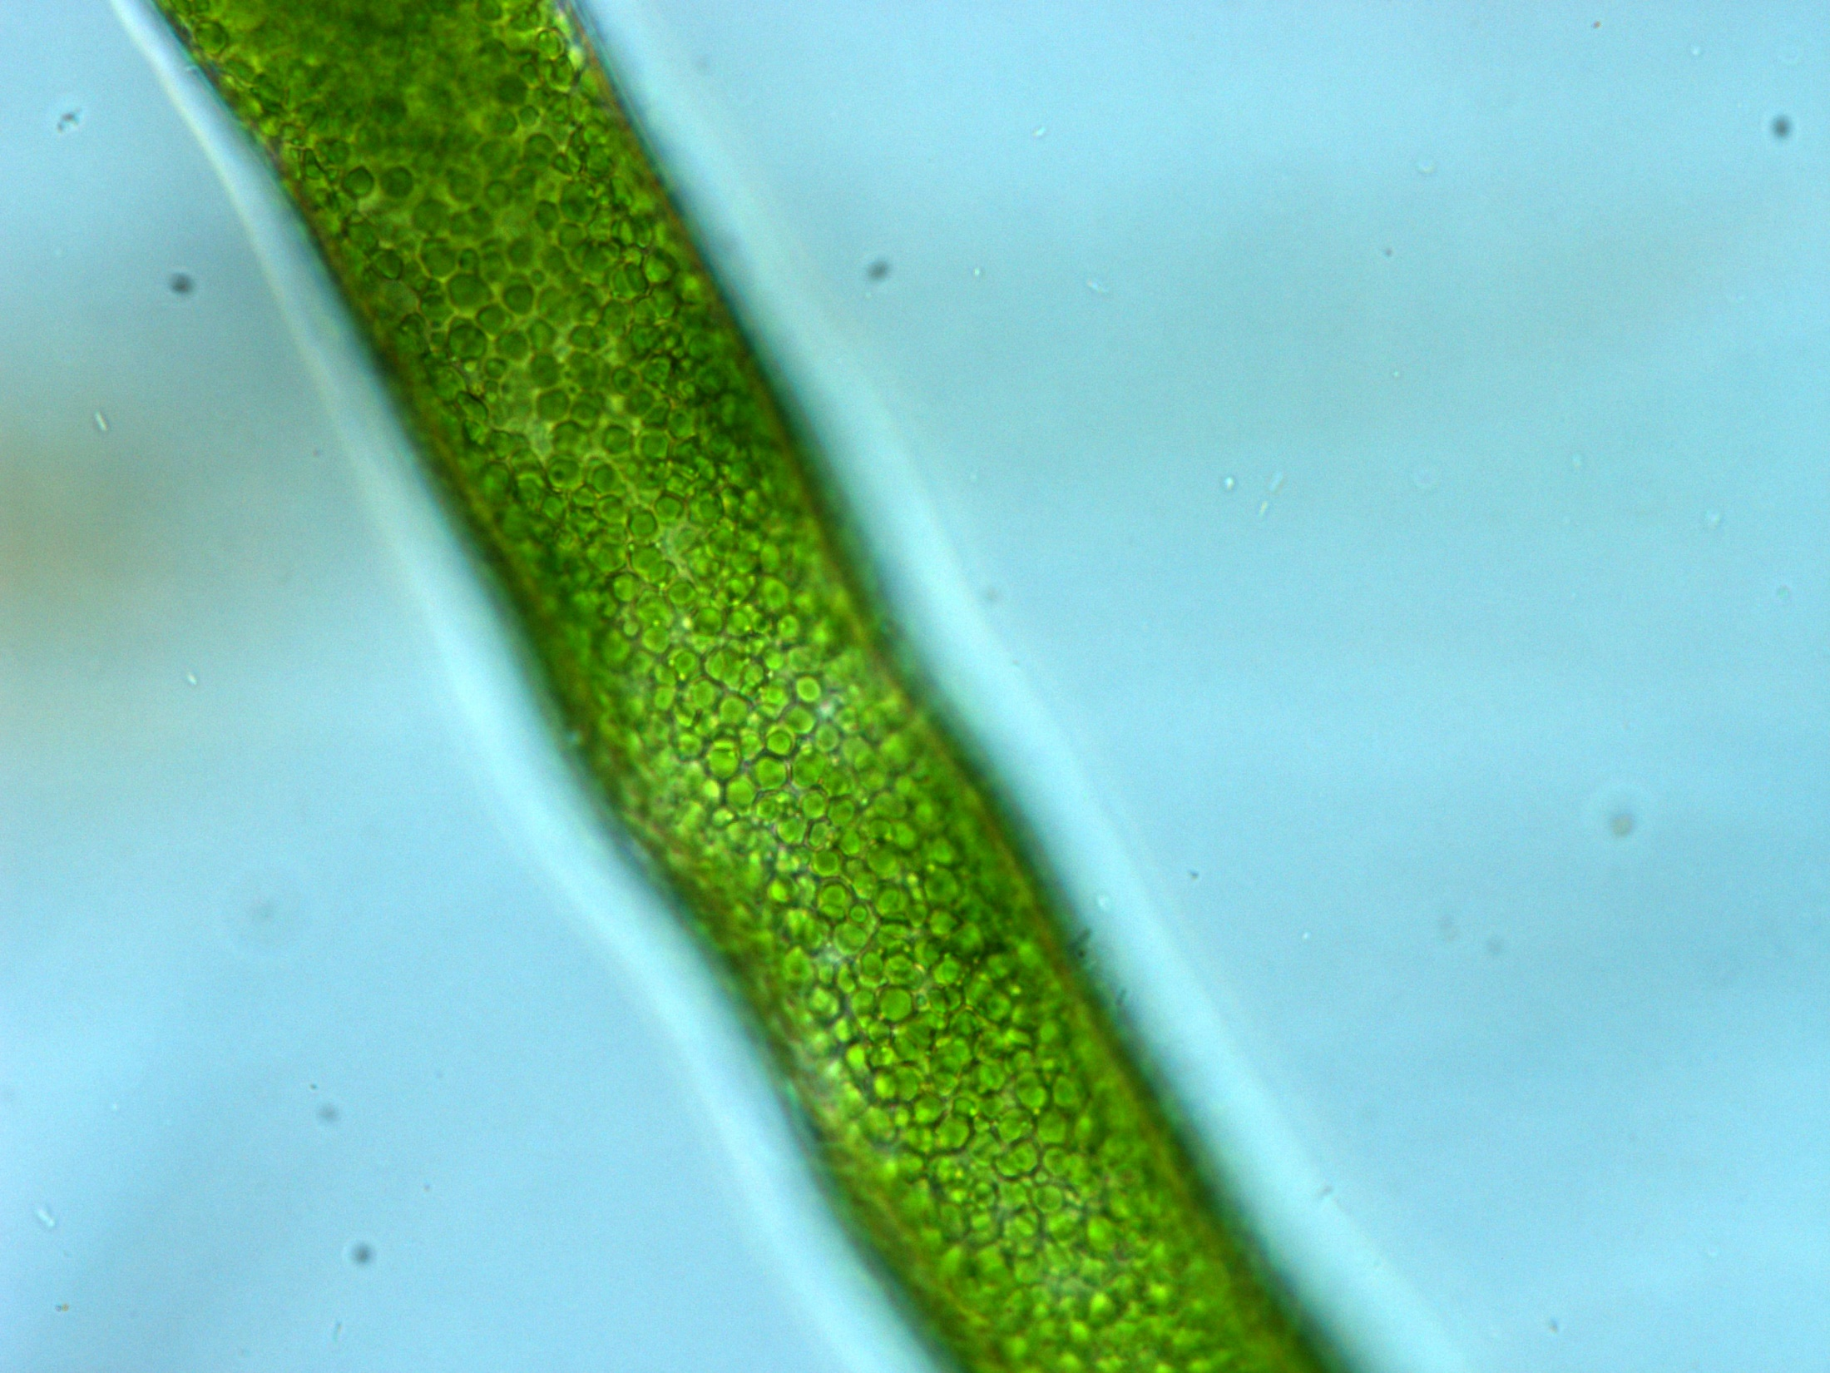
Vaucheria sp
Třída Xanthophyceae
Zvětšení 400x
Sterilní trubicovitý sifon

Slide 8
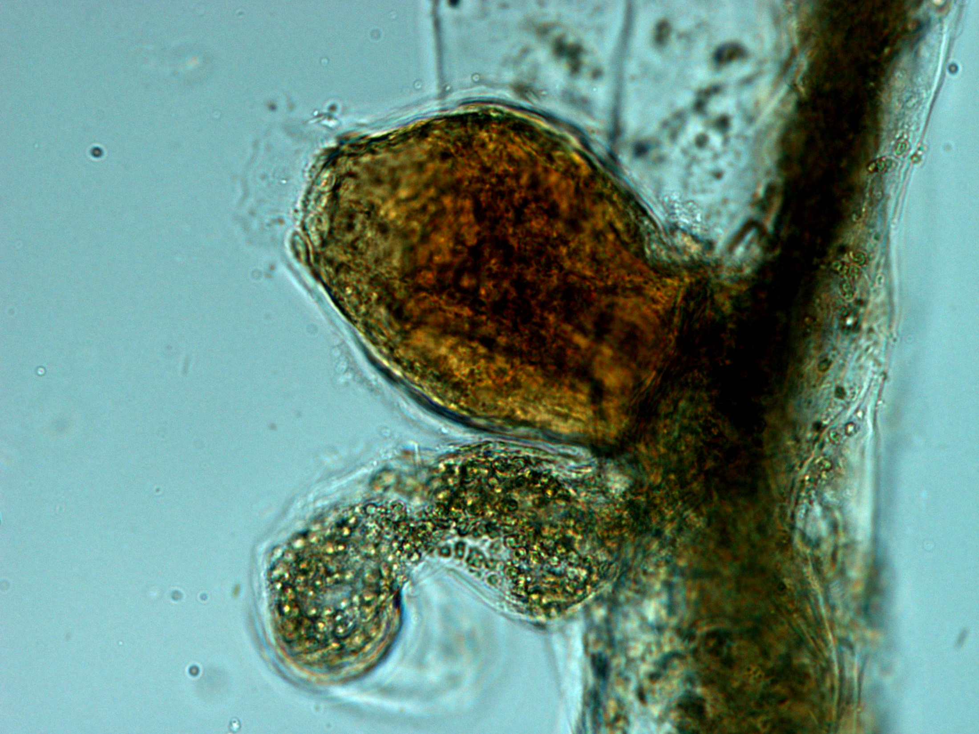
Vaucheria sp
Třída Xanthophyceae
Zvětšení 400x
Oogonium
a antheridium na trubicovitém sifonu
oogonium
antheridium

Slide 9
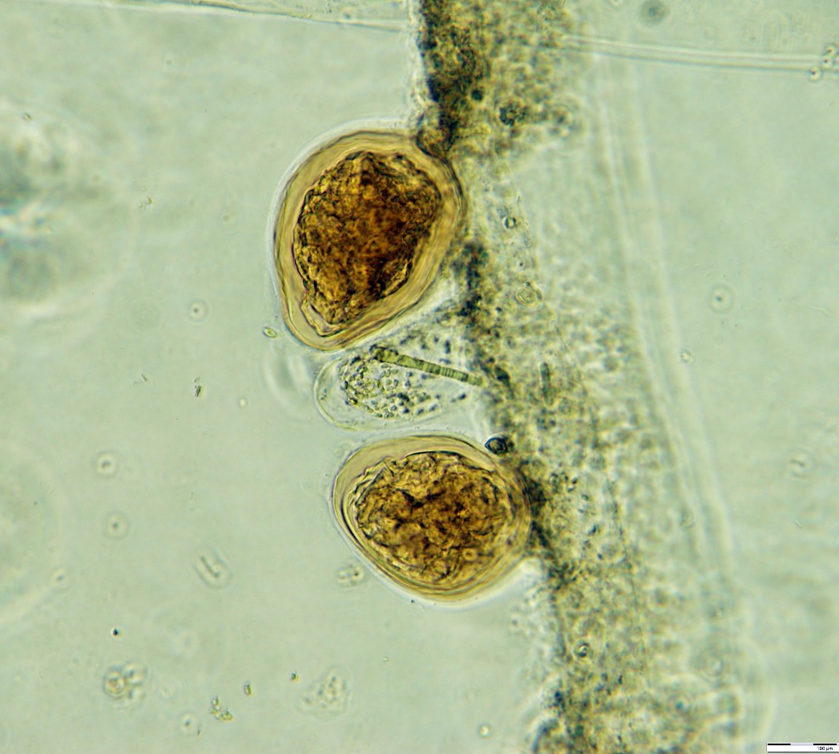
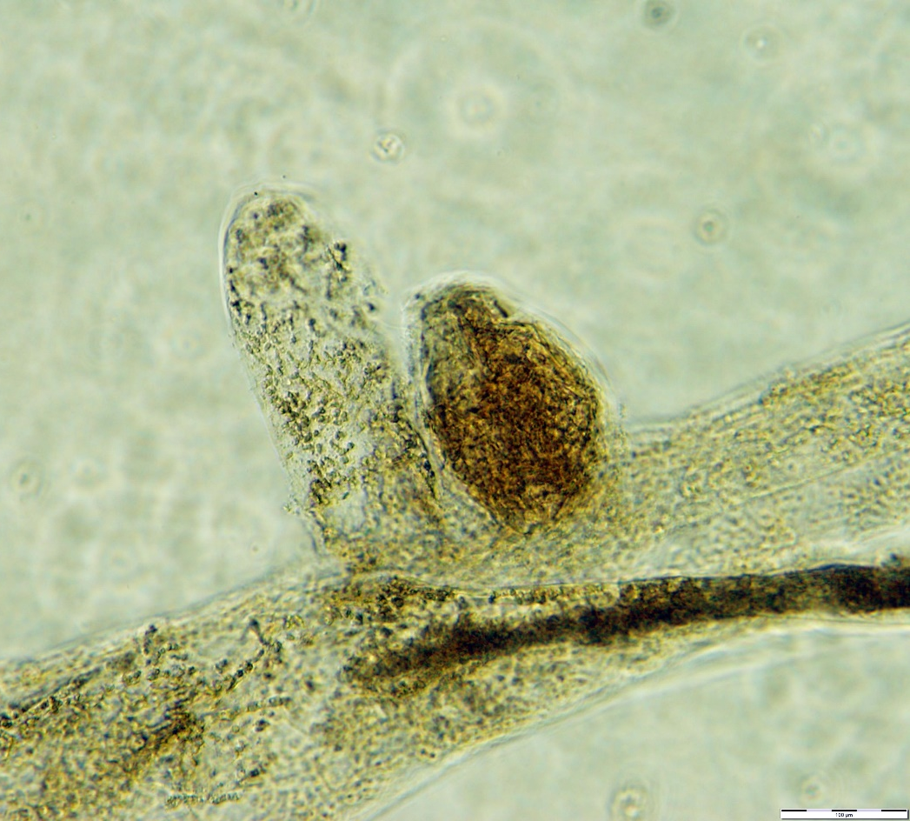
Vaucheria sp
Třída Xanthophyceae
Zvětšení 400x
Zralé antheridium

Slide 10
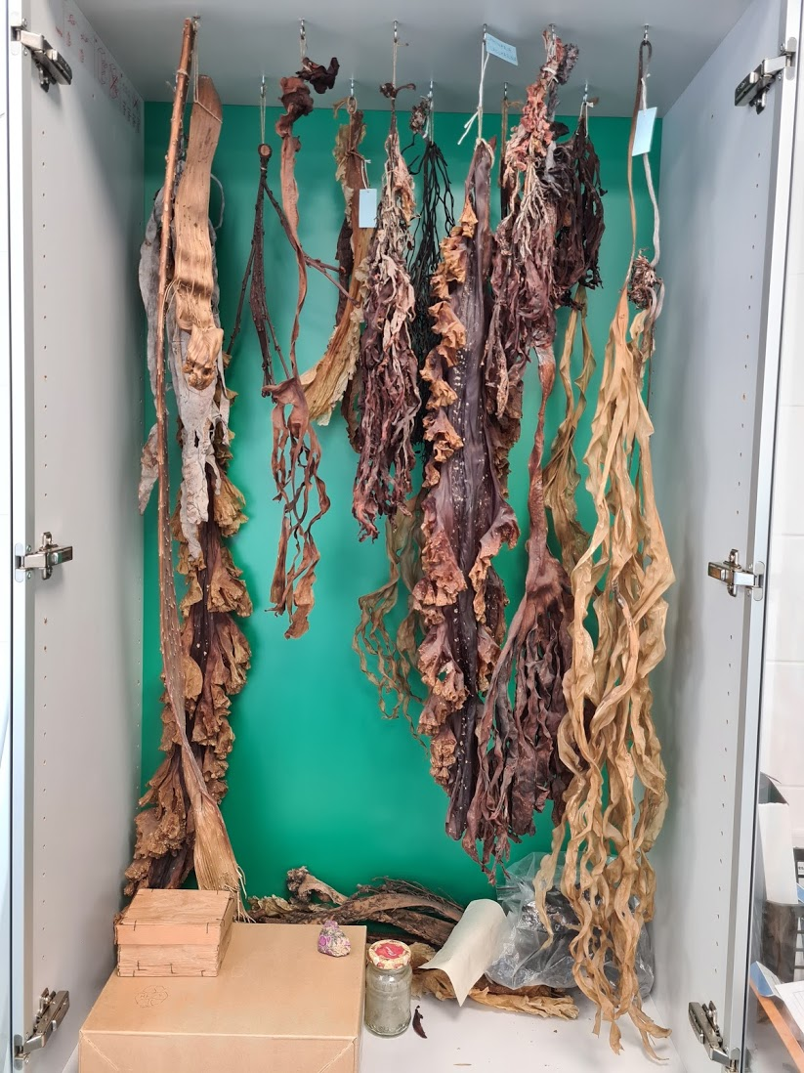
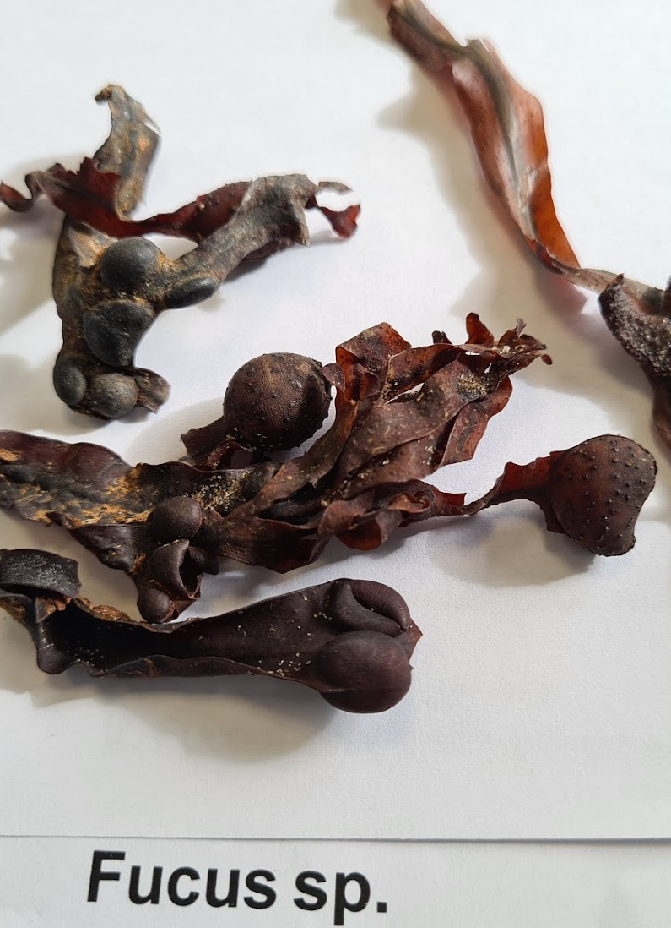
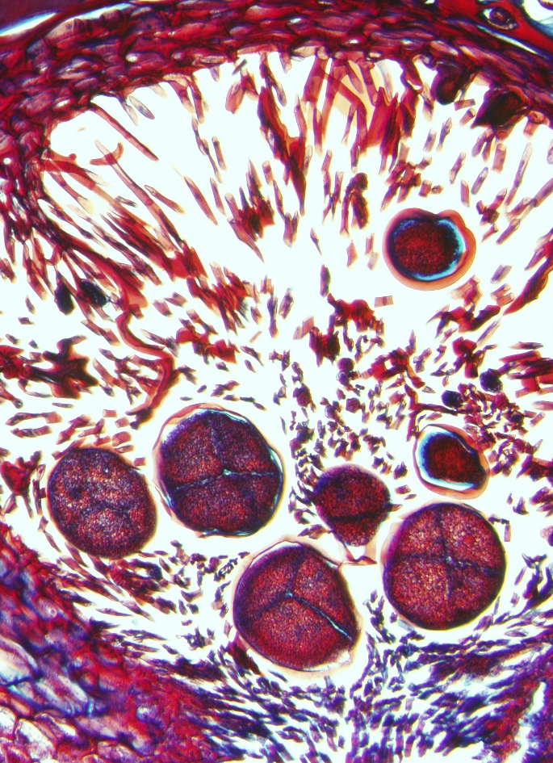
Třída Phaeophyceae - chaluhy

Slide 11

Fucus sp: řez konceptakulem
Třída Phaeophyceae
Zvětšení 40x
antheridium
oogonium

Slide 12
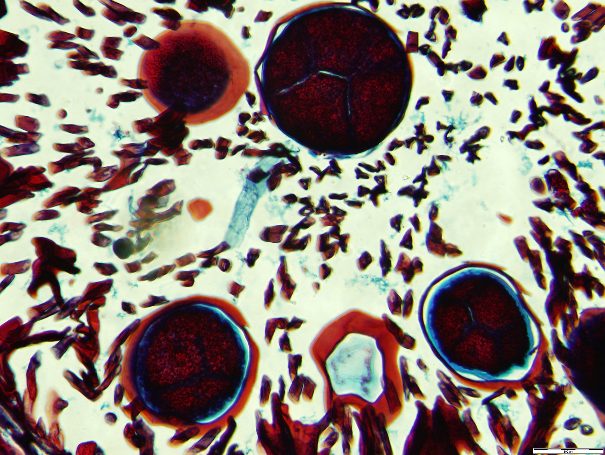
Fucus sp: řez konceptakulem, detail oogonií
Třída Phaeophyceae
Zvětšení 100x

Slide 13
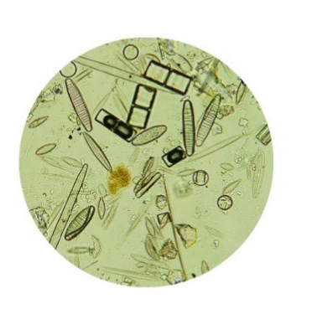
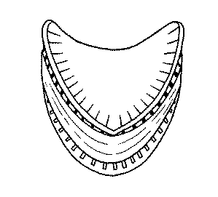

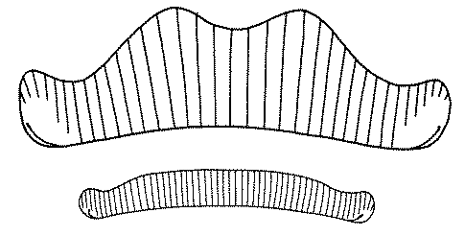
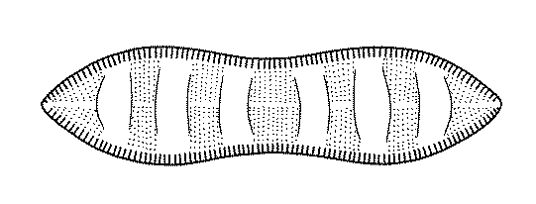
Bacillariophyceae: rozsivky
Jednobuněčné
Převážně vodní
Žijící jednotlivé či v koloniích
Dvoudílná křemitá frustula
Diatotepin
Polymer SiO₂
Hnědé chloroplasty
Chlorofyly a, c₁,c₂,c₃
Xanthofyly - fukoxantin,
Chrysolaminaran, olej
Diktyozomy –produkce slizu a polysacharidů
Pleuronematický bičík - gamety
Diplontní životní cyklus
Diatomit (křemelina)

Slide 14
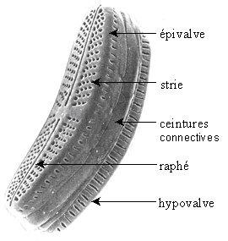
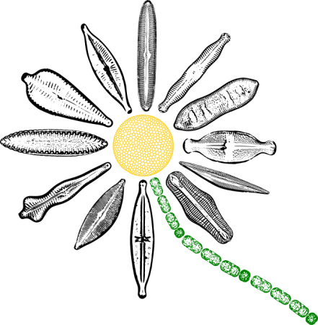
Morfologie
Epithéka (valva)
Schránka- frustula
Epithéka
Hypothéka
Valva
Pleura
Raphe
Striae/Strie
Radiálně souměrné – Centrické
Dvoustraně souměrné – Penátní
striae
Ss
pleura
raphe
hypothéka

Slide 15
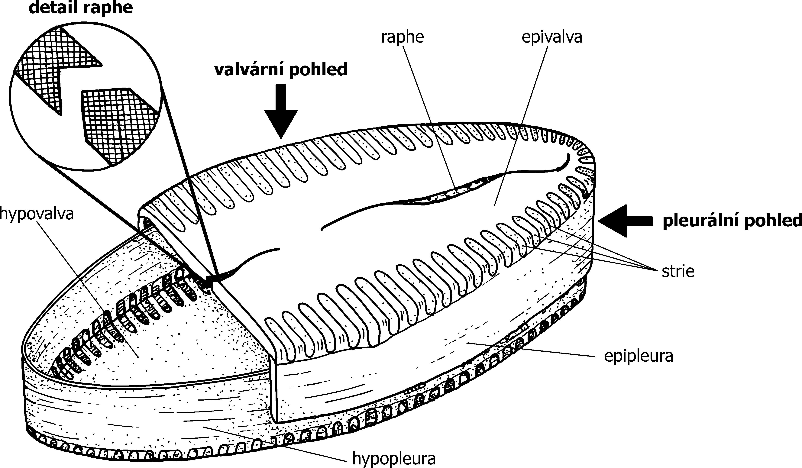

Slide 16
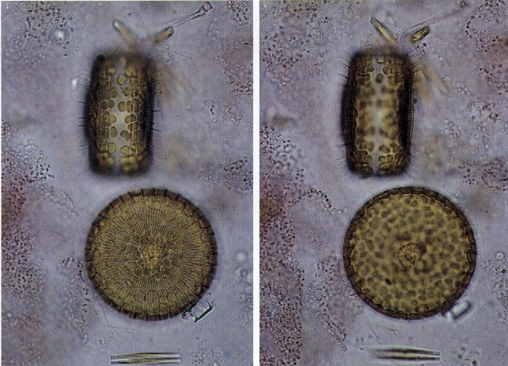
Centrická rozsivka
Pleurální
pohled
Valvární
pohled
Stephanodiscus sp.

Slide 17
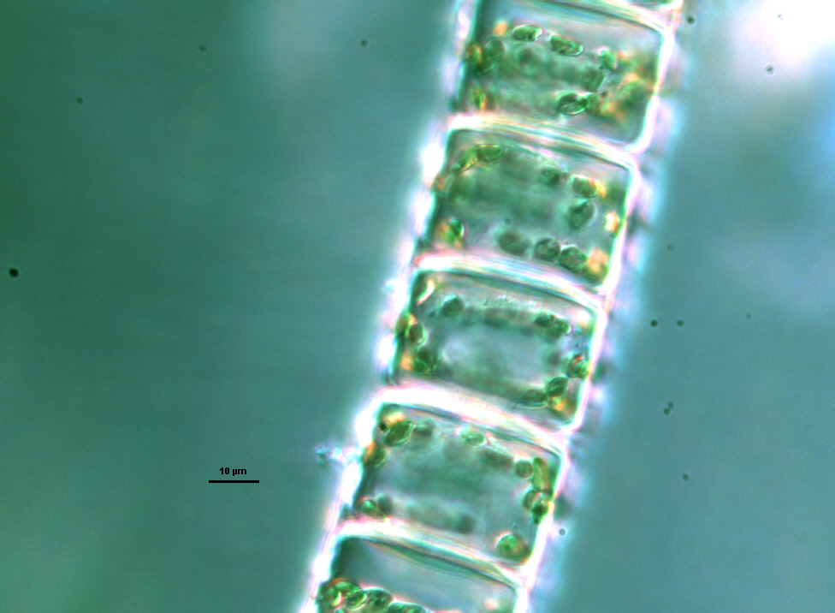
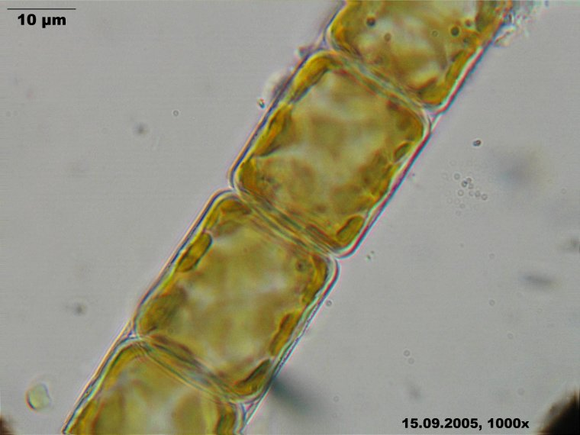
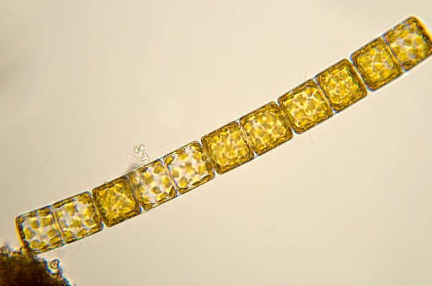
Odd.: Heterokontophyta Třída: Bacillariophyceae
Melosira sp.
Kreslíme z nativního preparátu, kolonie z pleurálního pohledu
© orig. Uher B.

Slide 18
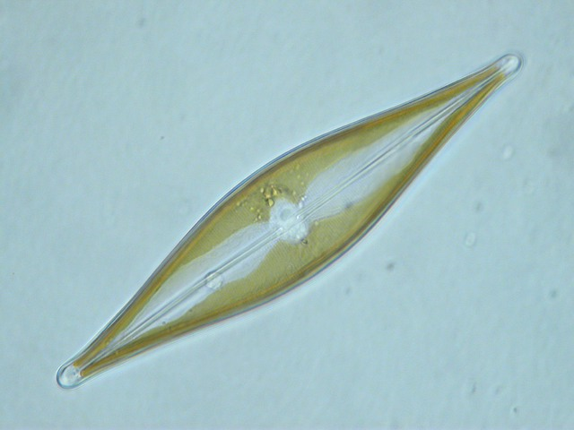
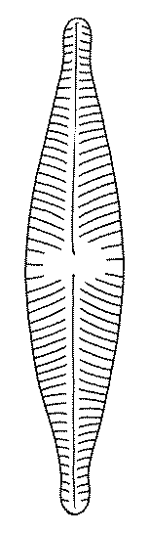
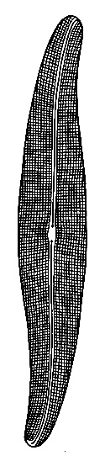
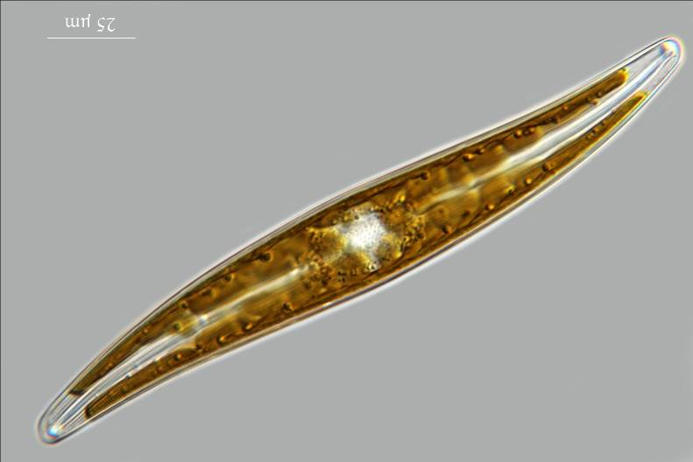
3 povinné rozsivky
Melosira
Navicula
Gyrosigma

Slide 19

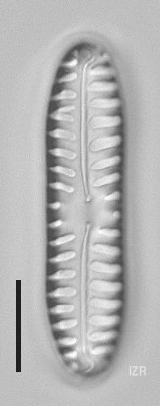
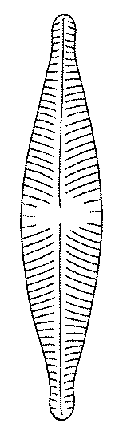
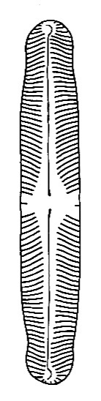

Navicula sp.
Pinnularia sp.

Slide 20
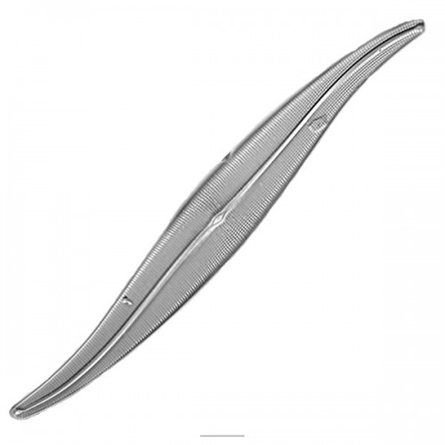

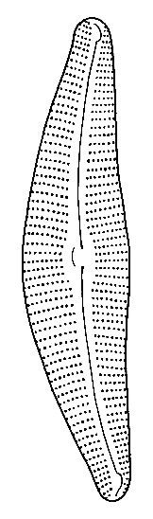
Cymbella sp.
Gyrosigma sp.

Slide 21
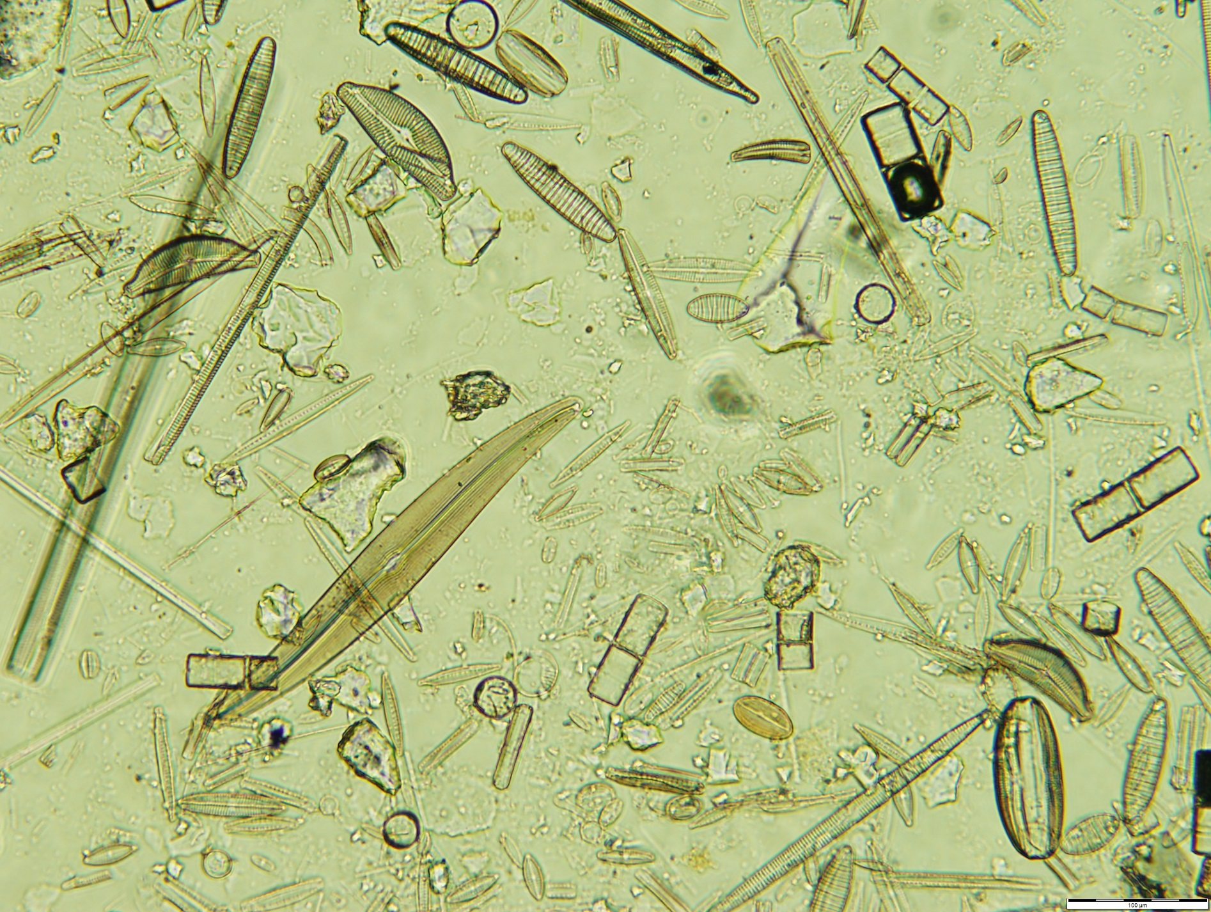
Pohled na trvalý preparát

Slide 22

Pokud kreslíte živou rozsivku u které jsou vidět chloroplasty (nativní preparát): napište zvětšení 400x
V případě prázdné schránky (trvalý preparát nebo perokresba): zvětšení 1000x
Popsat můžete chloroplasty
Popsat můžete raphe a strie
strie
raphe

Slide 23
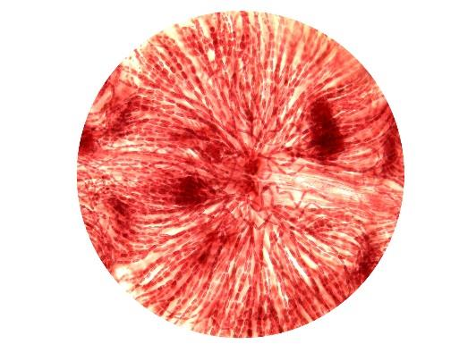
Oddělení Rhodophyta
Třída Rhodophyceae
Buněčná stěna - polygalaktany (agar, karagen)
Kalcifikace buněčné stěny
Rhodomorfin - glykoprotein
Chlorofyl a, d
Xanthofyly
Fykobilizomy
Florideový škrob
Floridozid - sacharid, osmoregulace
Žádné bičíky!
Potravinářský, farmaceutický průmysl

Slide 24
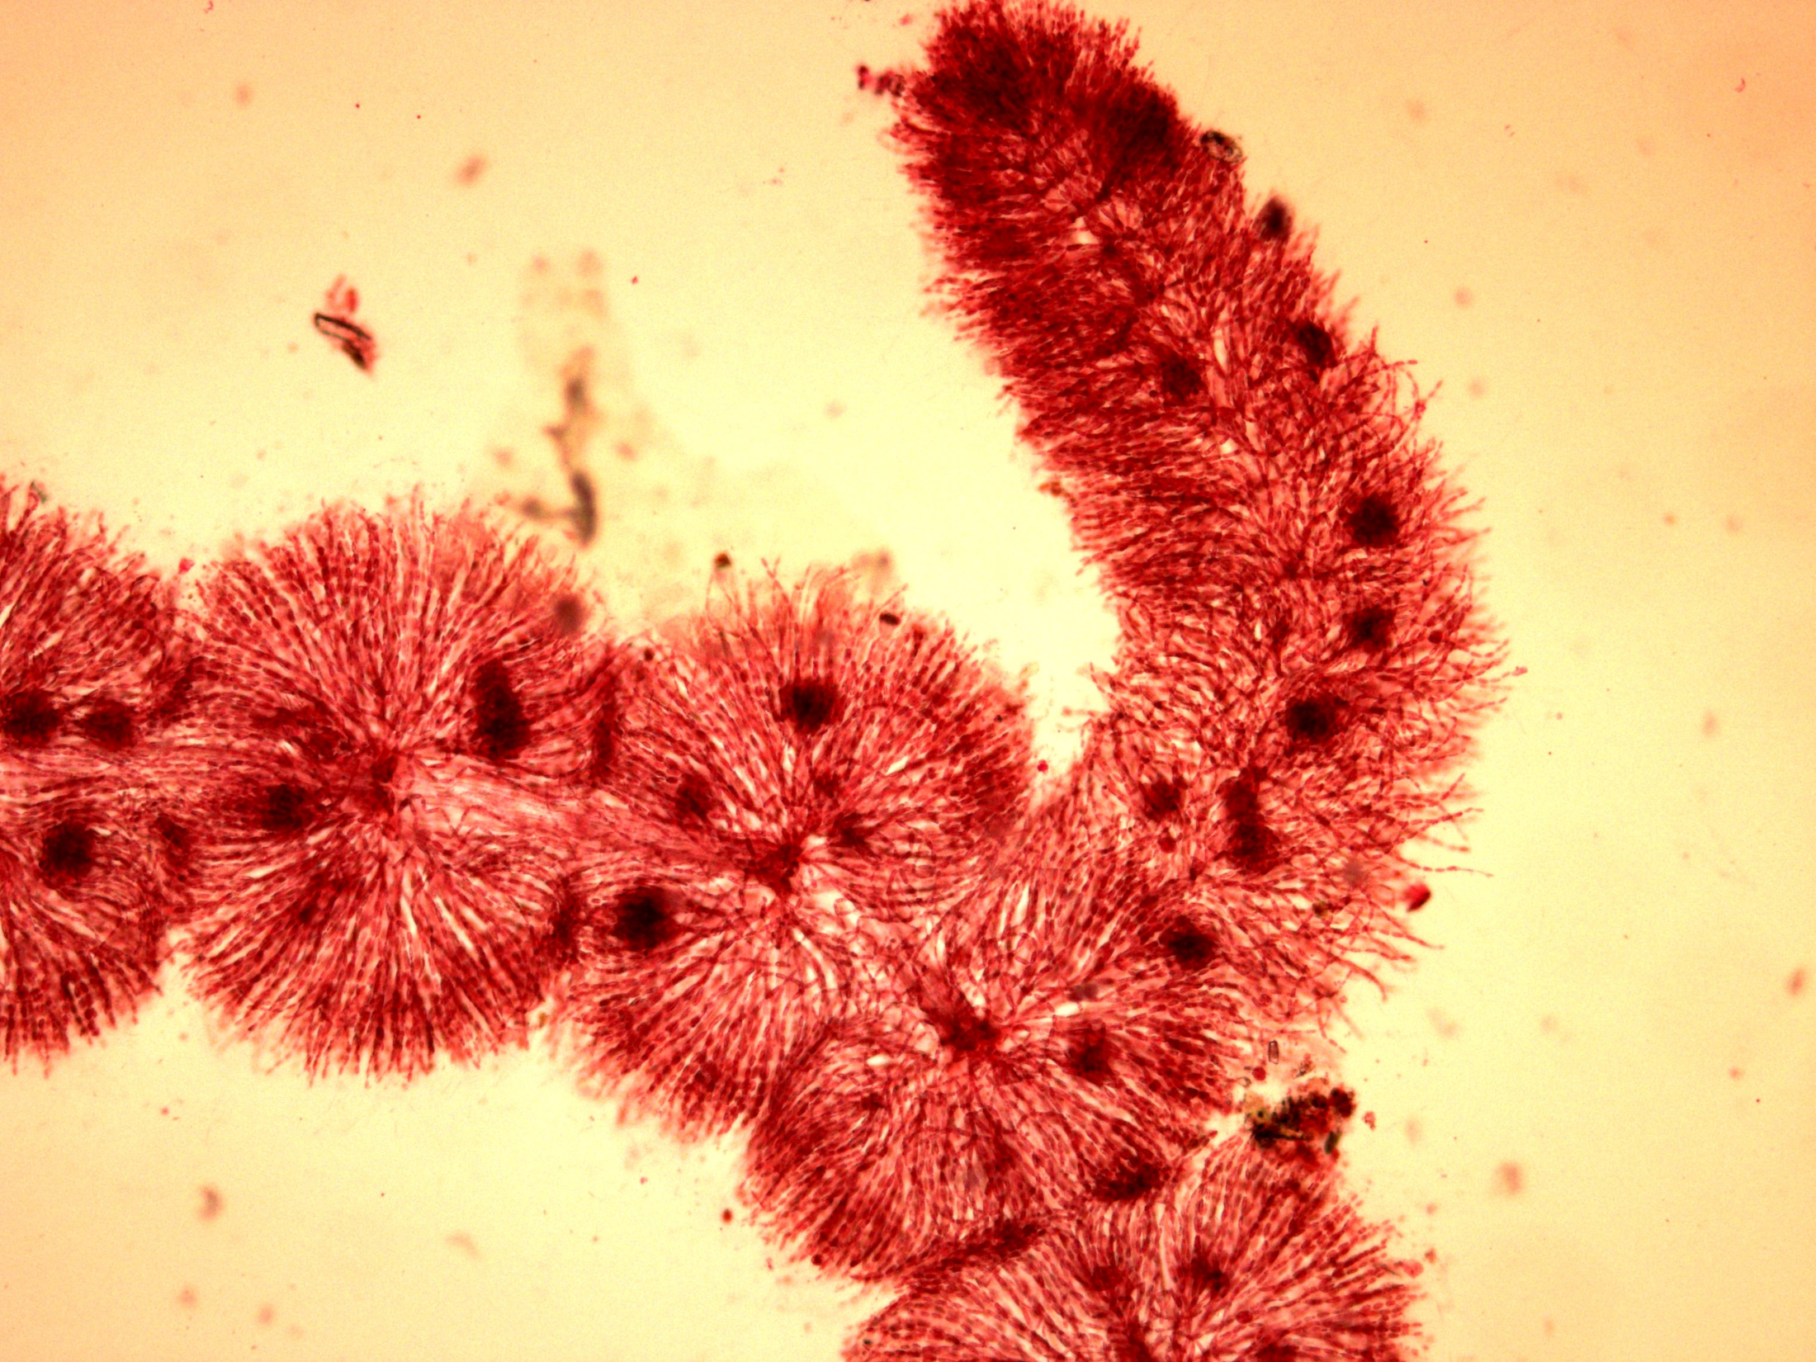
Batrachospermum moniliforme
Třída Rhodophyceae
Zvětšení 40x
cystokarp
internodium
nodus

Slide 25
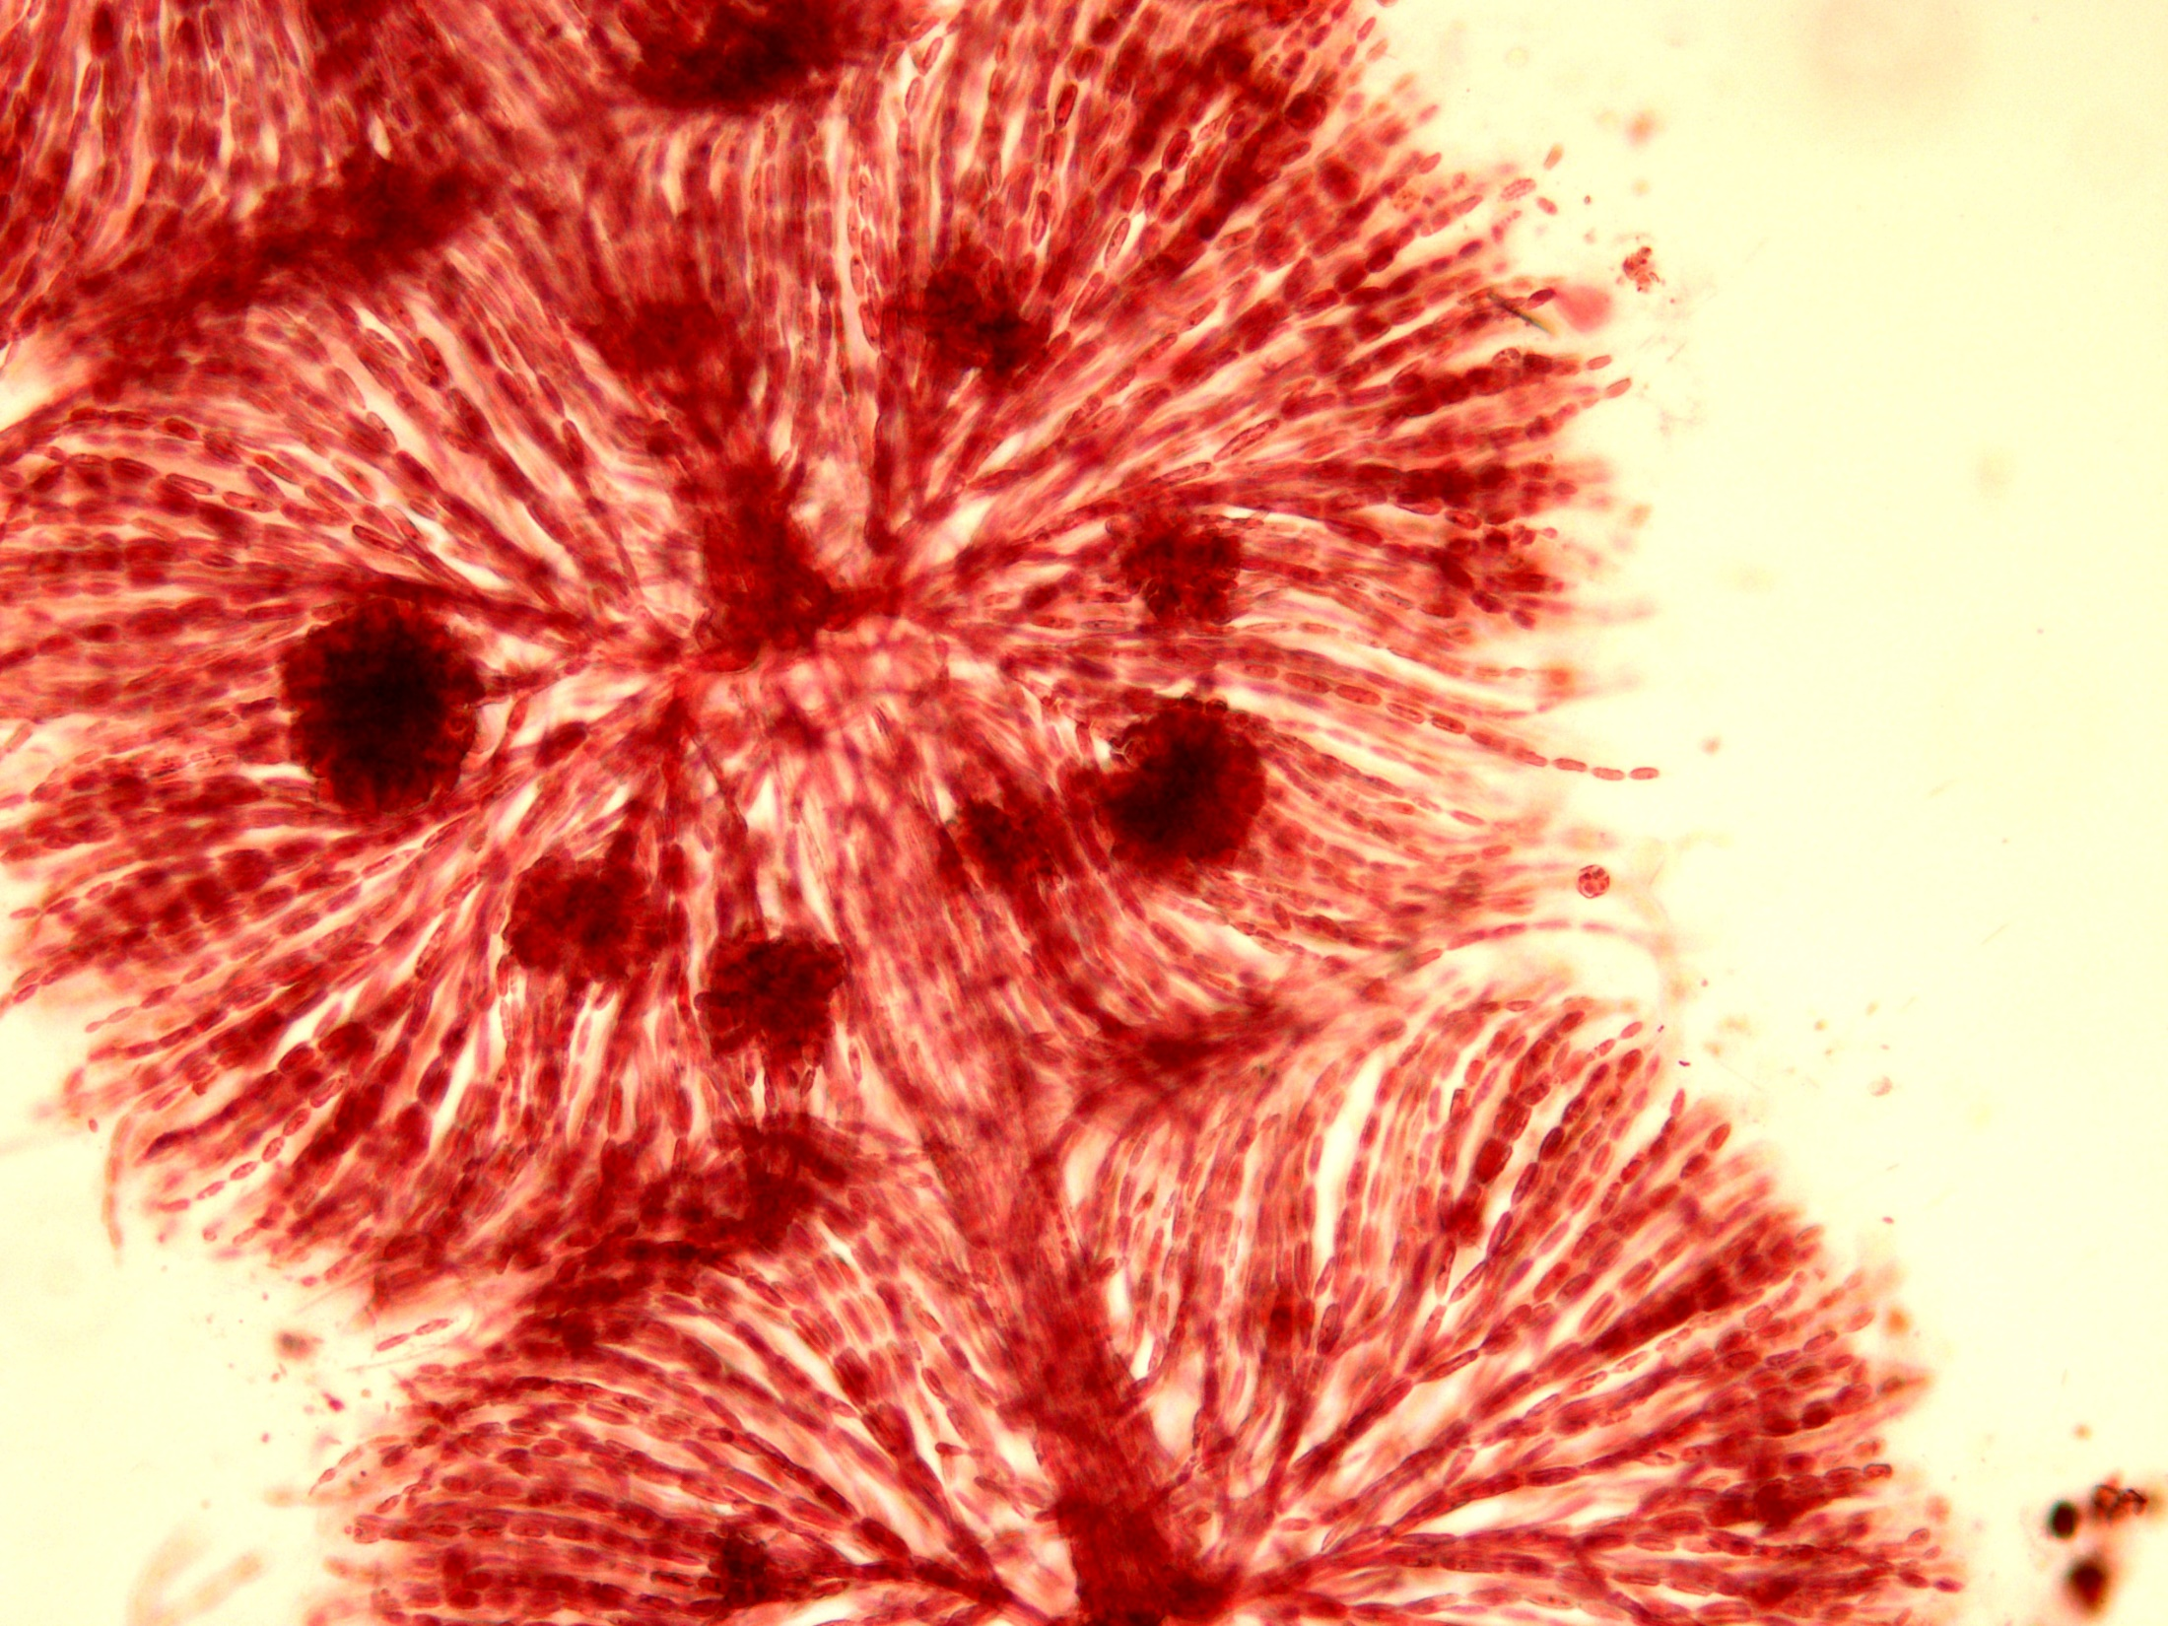
Batrachospermum moniliforme
Třída Rhodophyceae
Zvětšení 100x

Slide 26
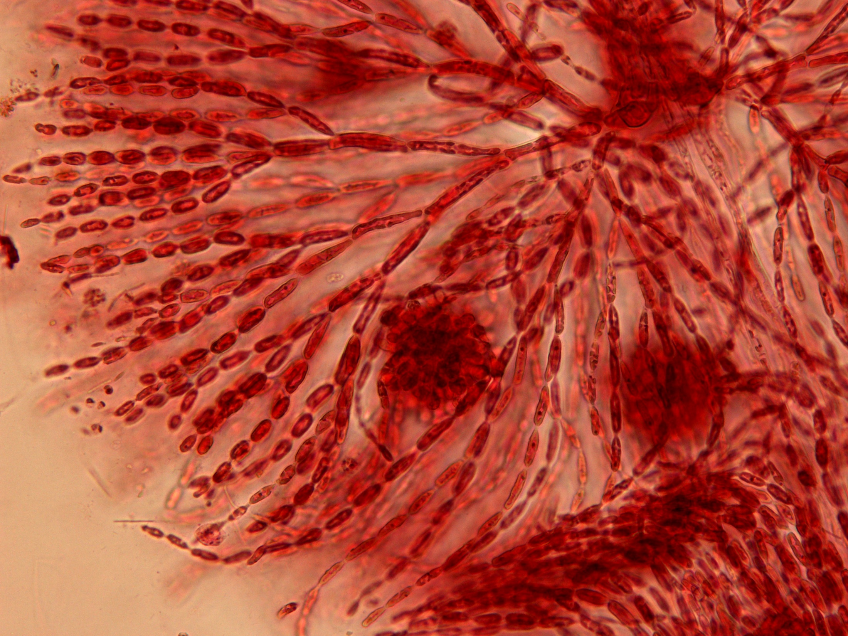
Batrachospermum moniliforme
Třída Rhodophyceae
Zvětšení 400x

Slide 27


Objekty
odd.: Heterokontophyta
třídy: Chrysophyceae (zlativky): Hydrurus foetidus (kapsální stélka, vegetativní buňky)
(u rodu Hydrurus ideálně nakreslit oba obrázky- zvětšení 100x i 400x)
Xanthophyceae (různobrvky): Tribonema sp. (vegetativní vlákno, H-kus)
Vaucheria sp. (trubicovitý sifon, oogonium, antheridium. Je jedno, který obrázek zakreslíte, jestli nezralé stočené antheridium nebo zralé vzpřímené antheridium.
Phaeophyceae (chaluhy): Fucus sp. – příčný řez konceptakulem (konceptakulum, oogonium, antheridium)
Bacillariophyceae (rozsivky): Melosira, Navicula, Gyrosigma
odd.: Rhodophyta (ruduchy)
třída: Rhodophyceae: Batrachospermum moniliforme (internodium, nodus, cystokarp)

